Slide 1
Videos

Slide 2
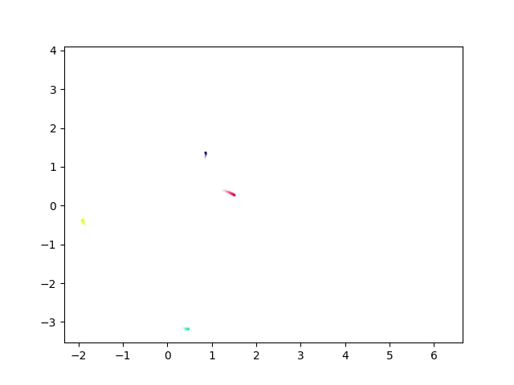
K=~1

Slide 3
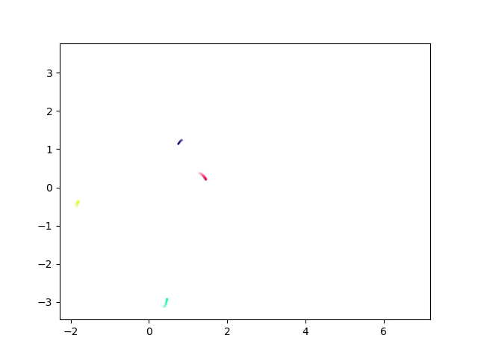
K = ~3

Slide 4
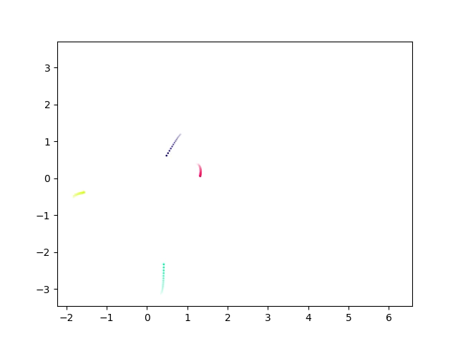
K = ~8

